Slide 1





1 ЗАДАНИЕ Технология реверс-инжиниринга
Логотип заказчика
КОМАНДА:
НАСТАВНИКИ:
Лазарев Андрей – 3 курс, ИТТСУ
Левахина Ксения – 3 курс, ИТТСУ
Сидоренко Валентина Геннадьевна – проф., доктор технических наук
Cафронов Антон Игоревич – доцент, кандидат
технических наук
КАФЕДРА:
"Управление и защита информации”

Slide 2
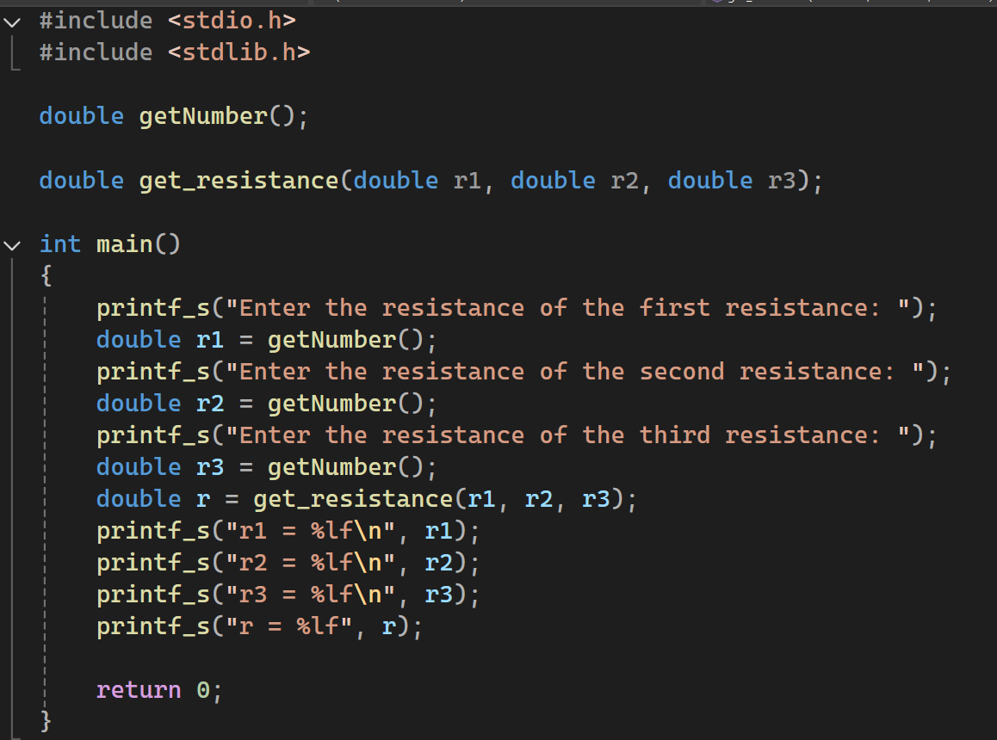
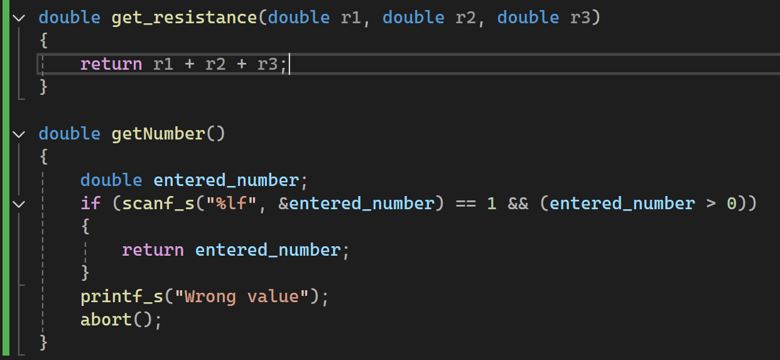
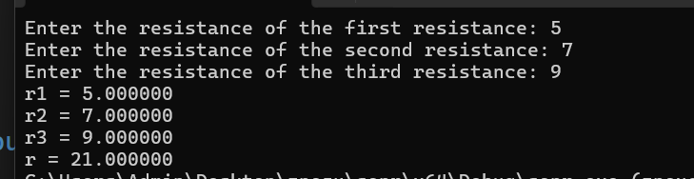


Текст программы на языке C

Slide 3
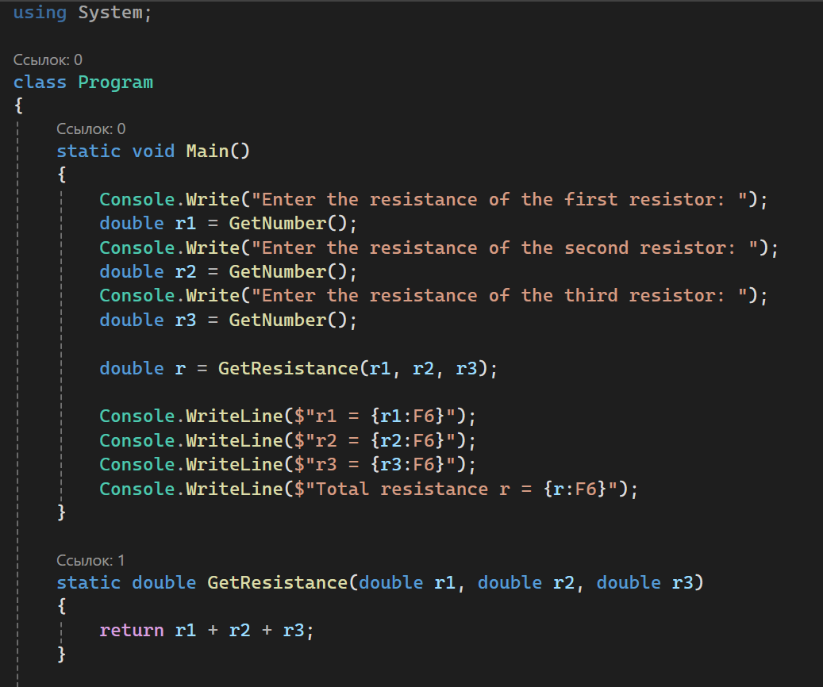
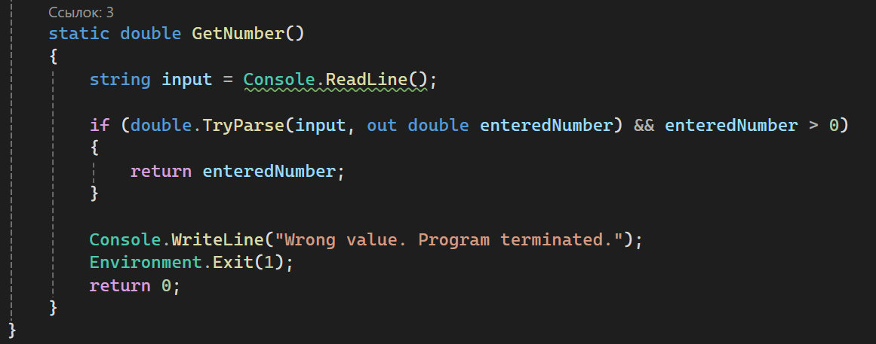
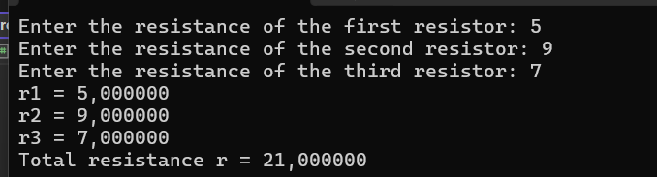
Текст программы на языке C#
Транслировали программу с помощью https://www.deepseek.com/en/

Slide 4
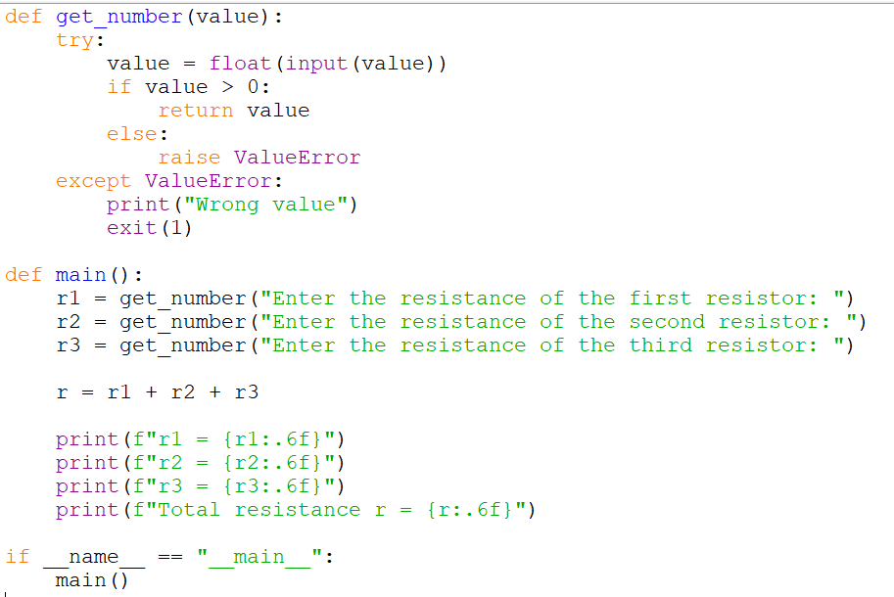
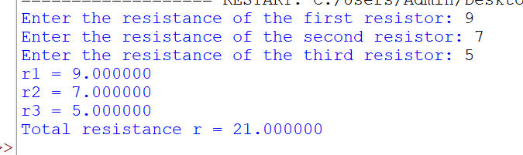
Текст программы на языке Python
Транслировали программу с помощью https://www.deepseek.com/en/

Slide 5
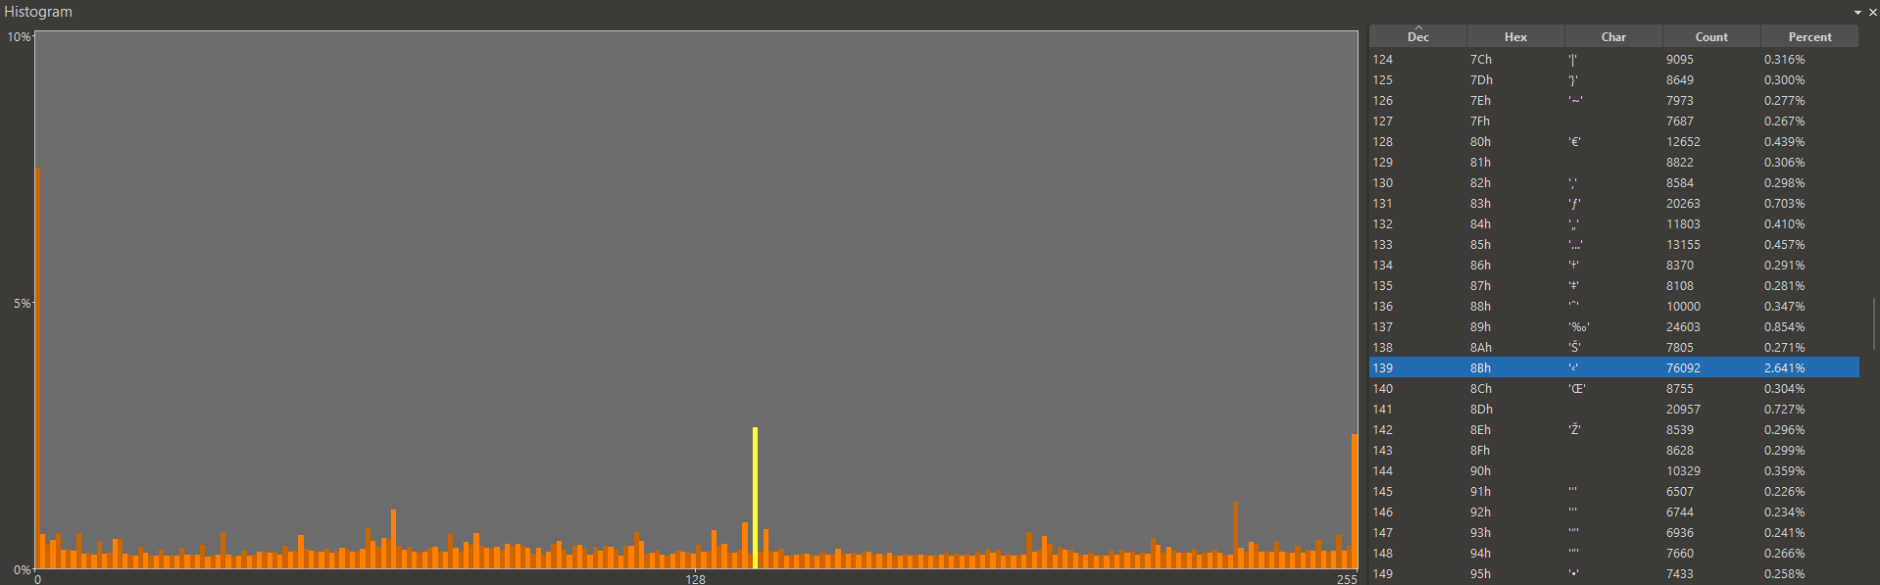

Гистограмма и энтропия программы на языке С (неупак файл)
С помощью 010 Editor
Значение энтропии, посчитанное с помощью Radare2

Slide 6
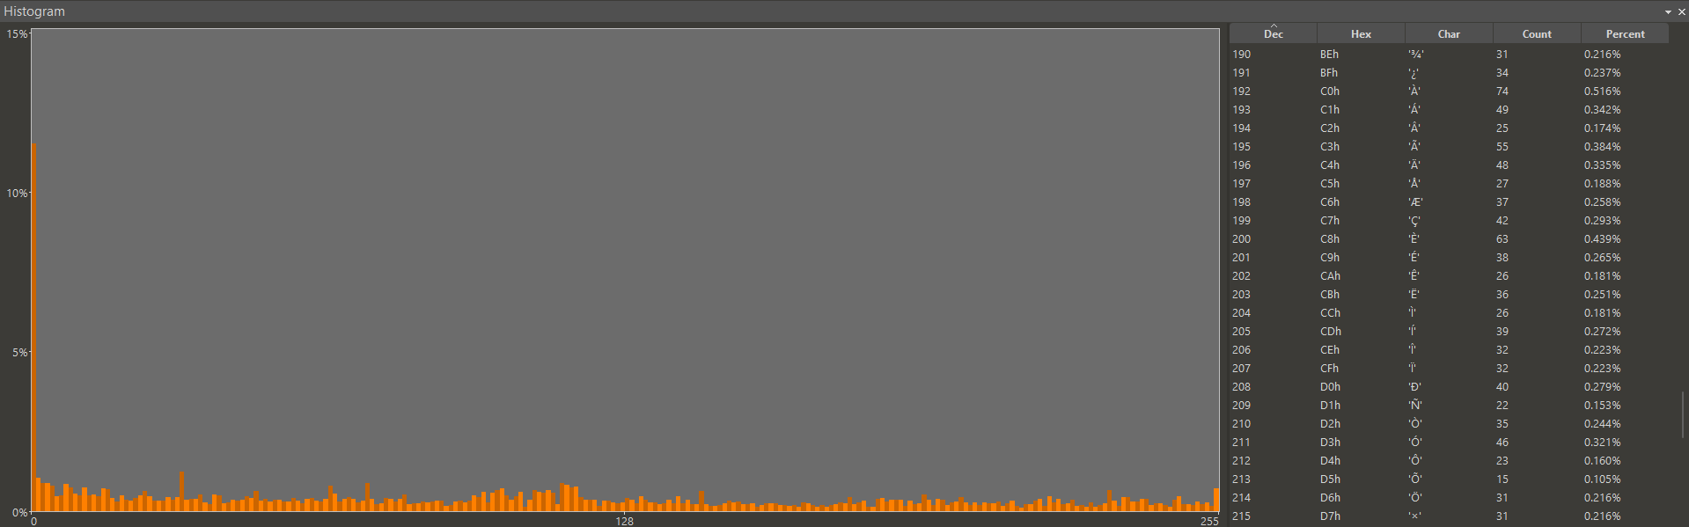

Гистограмма и энтропия программы на языке С (упак файл)
Значение энтропии, посчитанное с помощью Radare2

Slide 7
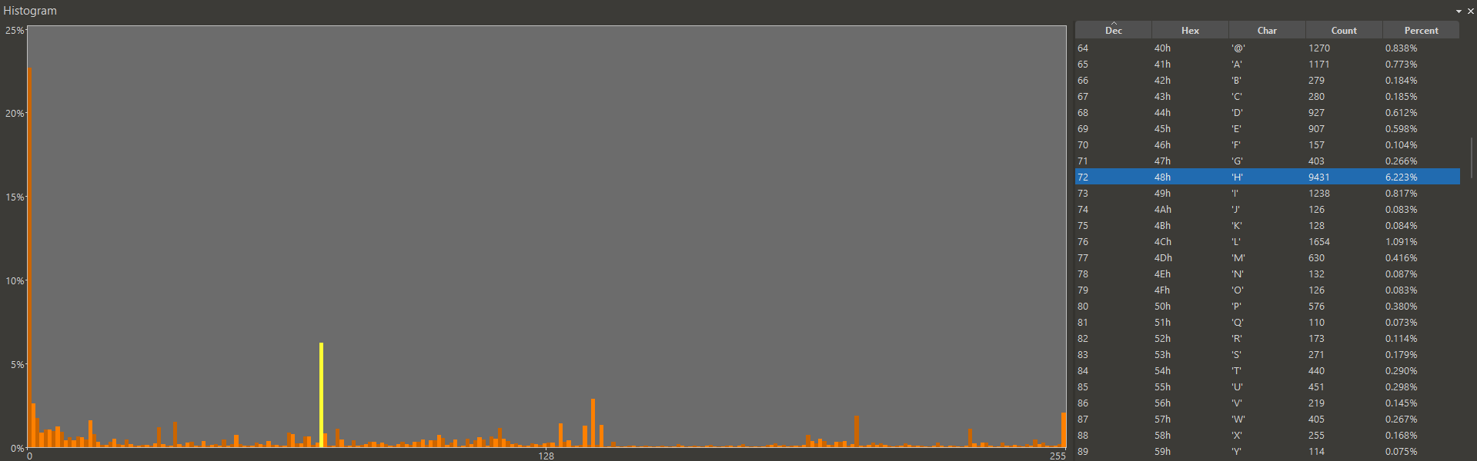

Гистограмма и энтропия программы на языке С# (неупак файл)
Значение энтропии, посчитанное с помощью Radare2

Slide 8
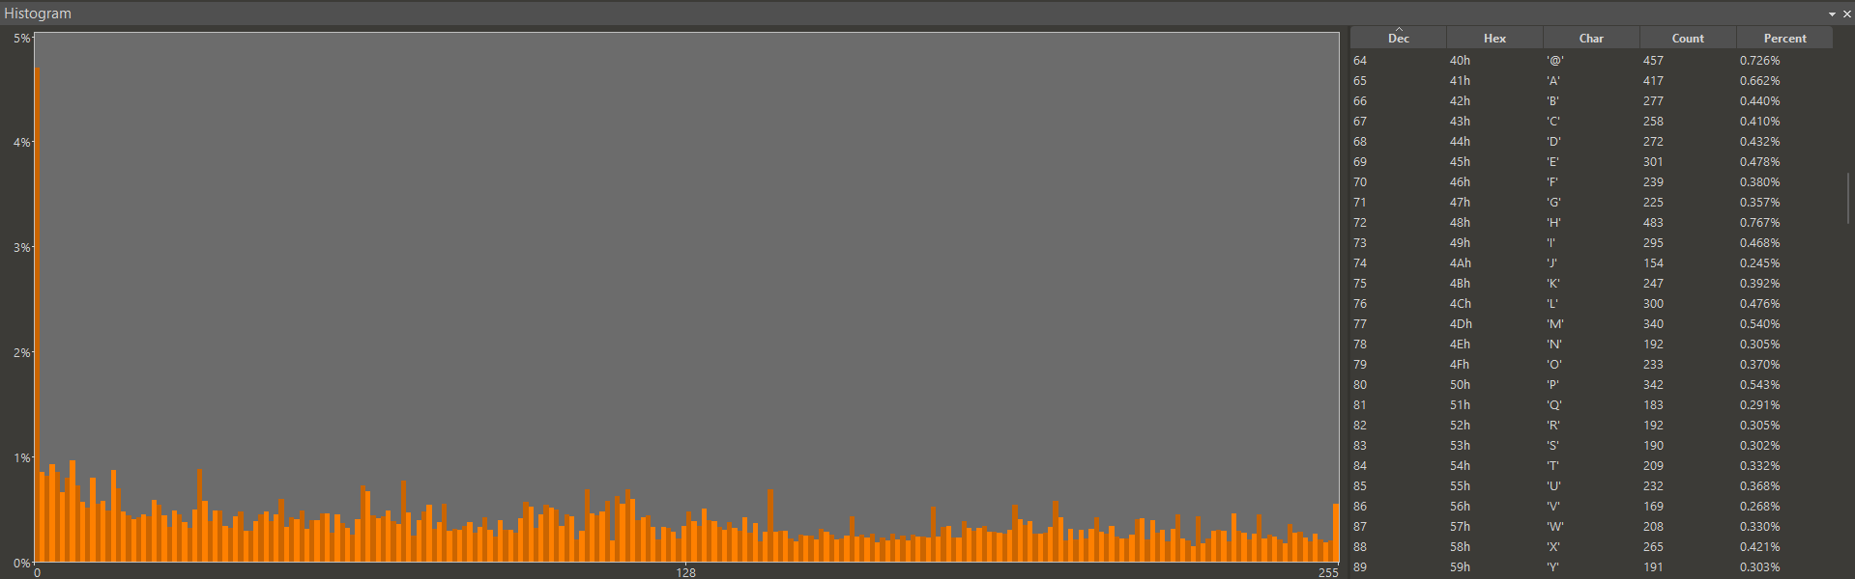

Гистограмма и энтропия программы на языке С# (упак файл)
Значение энтропии, посчитанное с помощью Radare2

Slide 9
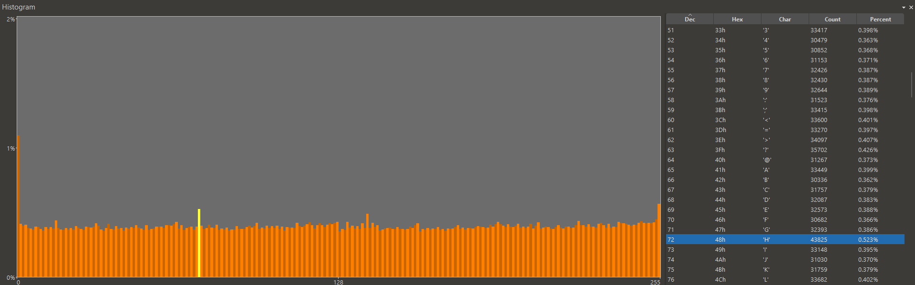

Гистограмма и энтропия программы на языке Python (неупак файл)
Значение энтропии, посчитанное с помощью Radare2

Slide 10
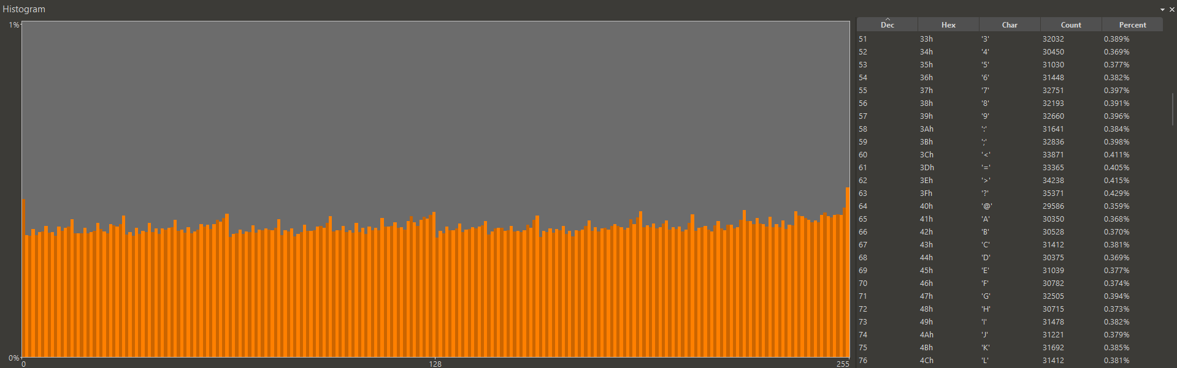

Гистограмма и энтропия программы на языке Python (упак файл)
Значение энтропии, посчитанное с помощью Radare2

Slide 11
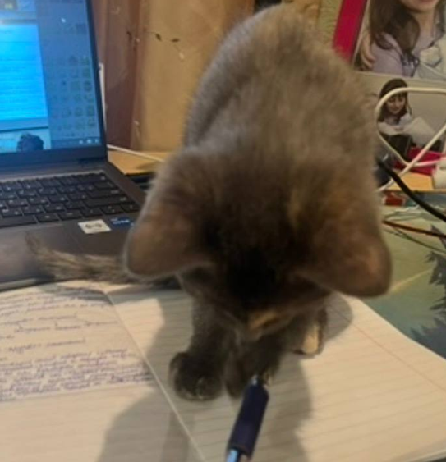
Изображение в двух форматах в .png и .bmp3
Конвертировали в другие файлы с помощью
https://convertio.co/ru/image-converter/?ysclid=mlj6j7rhiw771248856

Slide 12

Гистограмма и энтропия изображения .png (неупак файл)
Значение энтропии, посчитанное с помощью Radare2

Slide 13
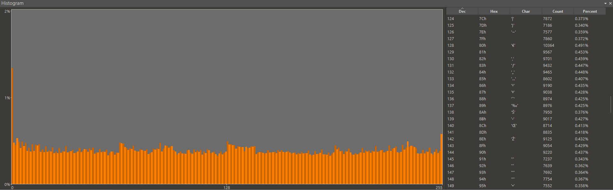

Гистограмма и энтропия изображения .png (упак файл)
Значение энтропии, посчитанное с помощью Radare2

Slide 14


Гистограмма и энтропия текст. документа .bmp (неупак файл)
Значение энтропии, посчитанное с помощью Radare2

Slide 15
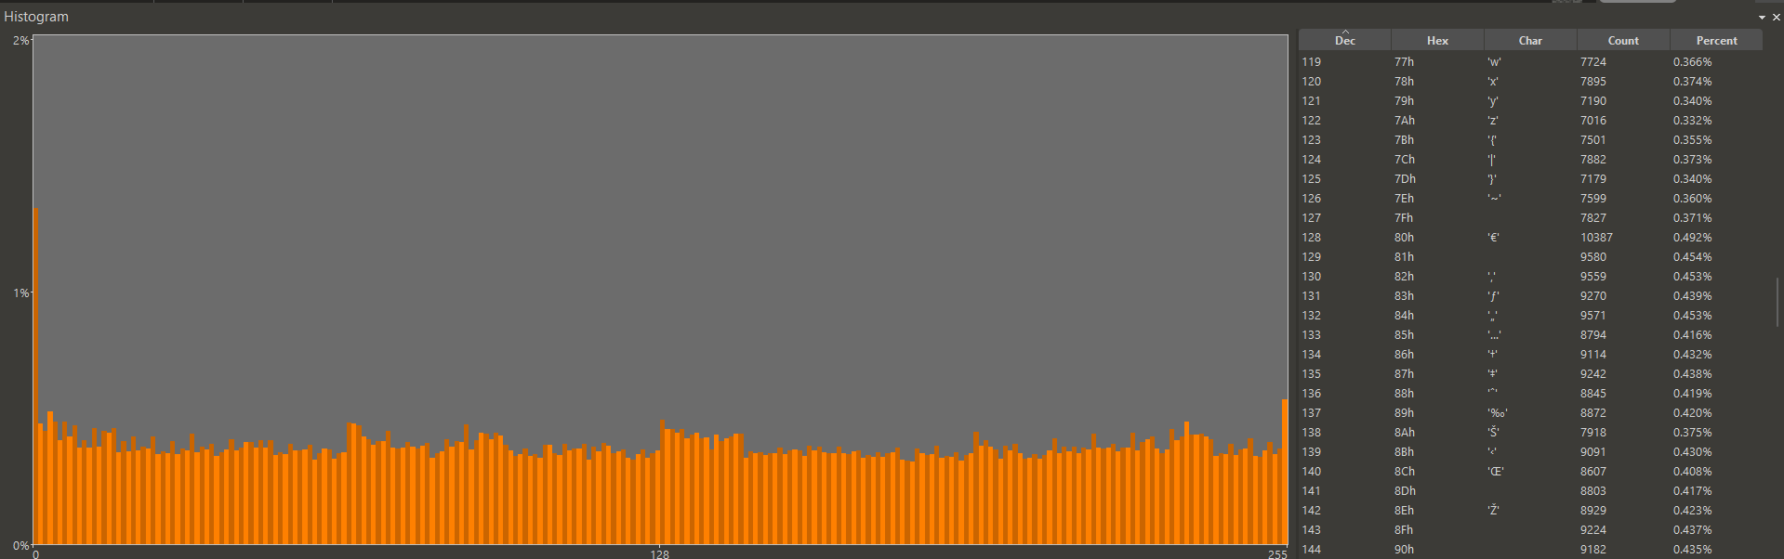

Гистограмма и энтропия текст. документа .bmp (упак файл)
Значение энтропии, посчитанное с помощью Radare2

Slide 16


Аудиофайл в двух форматах - .mp3 и .wav

Slide 17
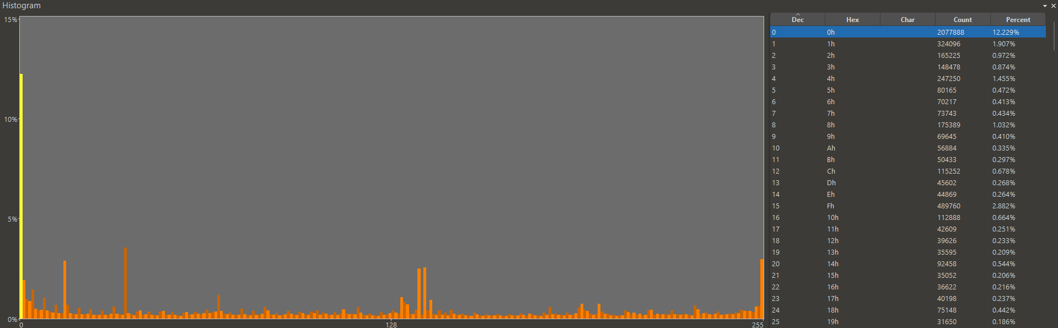

Гистограмма и энтропия аудио .mp3 (неупак файл)
Значение энтропии, посчитанное с помощью Radare2

Slide 18
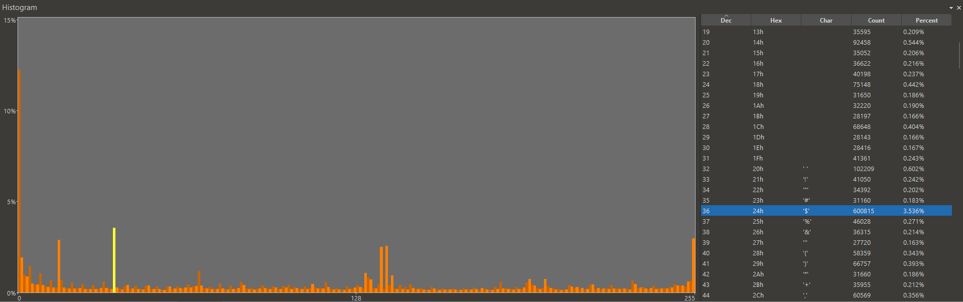

Гистограмма и энтропия аудио .mp3 (упак файл)
Значение энтропии, посчитанное с помощью Radare2

Slide 19
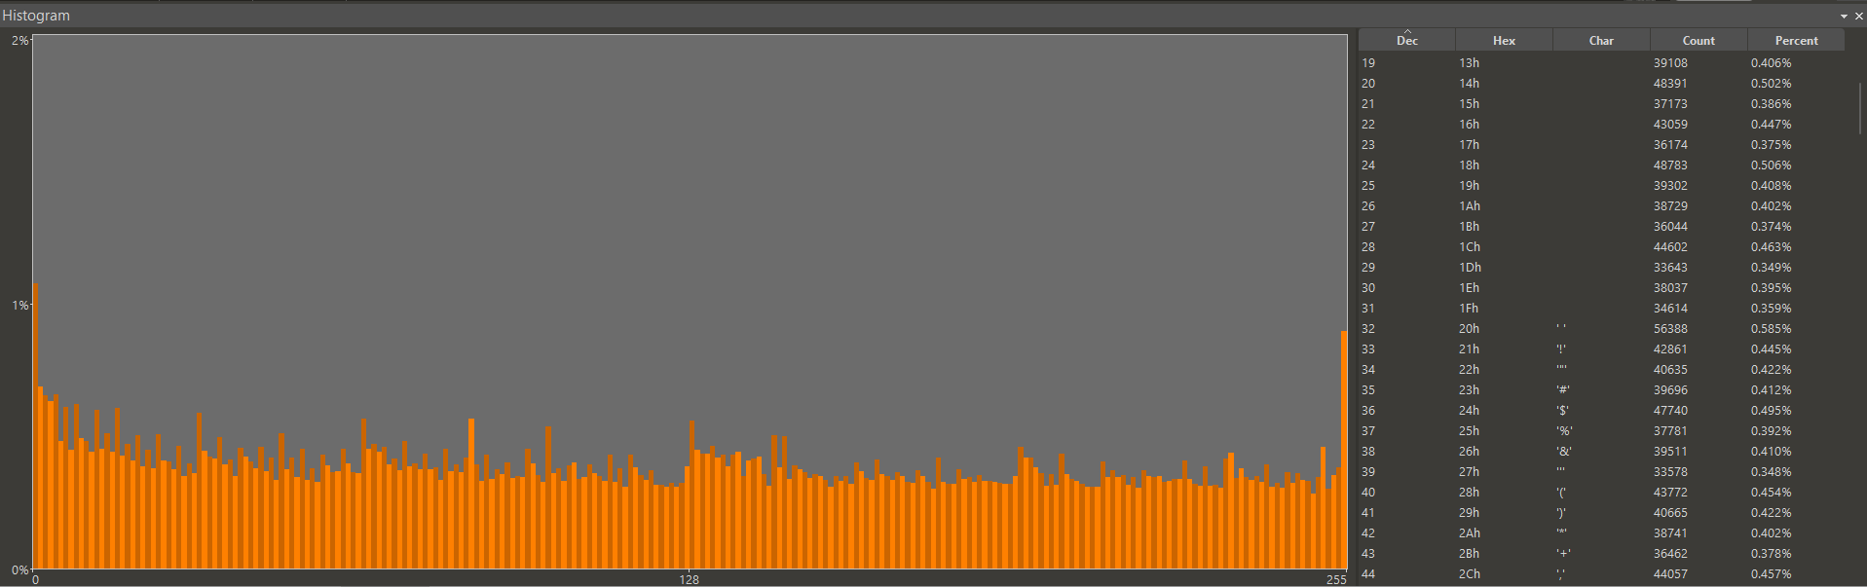

Гистограмма и энтропия аудио .wav (неупак файл)
Значение энтропии, посчитанное с помощью Radare2

Slide 20
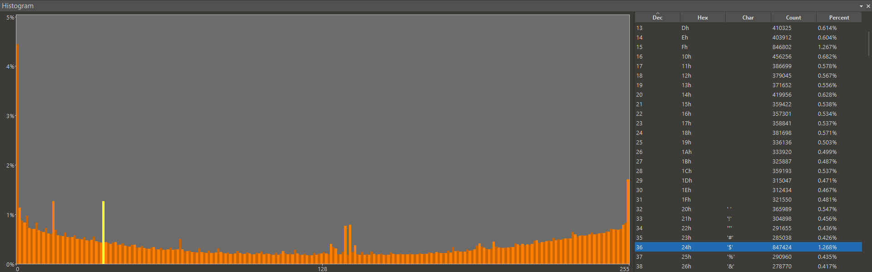

Гистограмма и энтропия аудио .wav (упак файл)
Значение энтропии, посчитанное с помощью Radare2

Slide 21
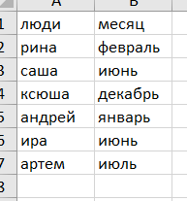
Электронная таблица в двух форматах .xlsx и .xlsm
Текстовый документ в двух форматах .docx и .txt

Slide 22
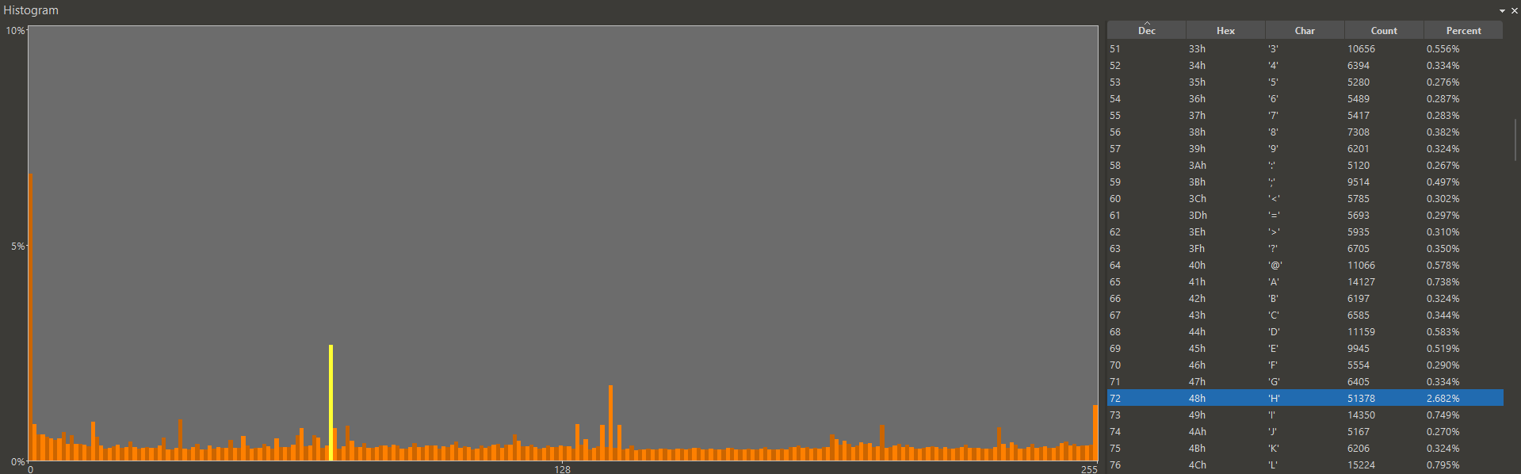

Гистограмма и энтропия эл. табл .xlsx (неупак файл)
Значение энтропии, посчитанное с помощью Radare2

Slide 23
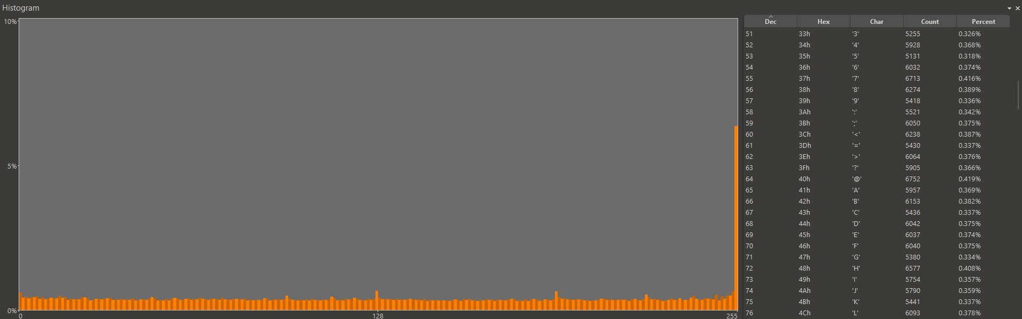

Гистограмма и энтропия эл. табл .xlsx (упак файл)
Значение энтропии, посчитанное с помощью Radare2

Slide 24
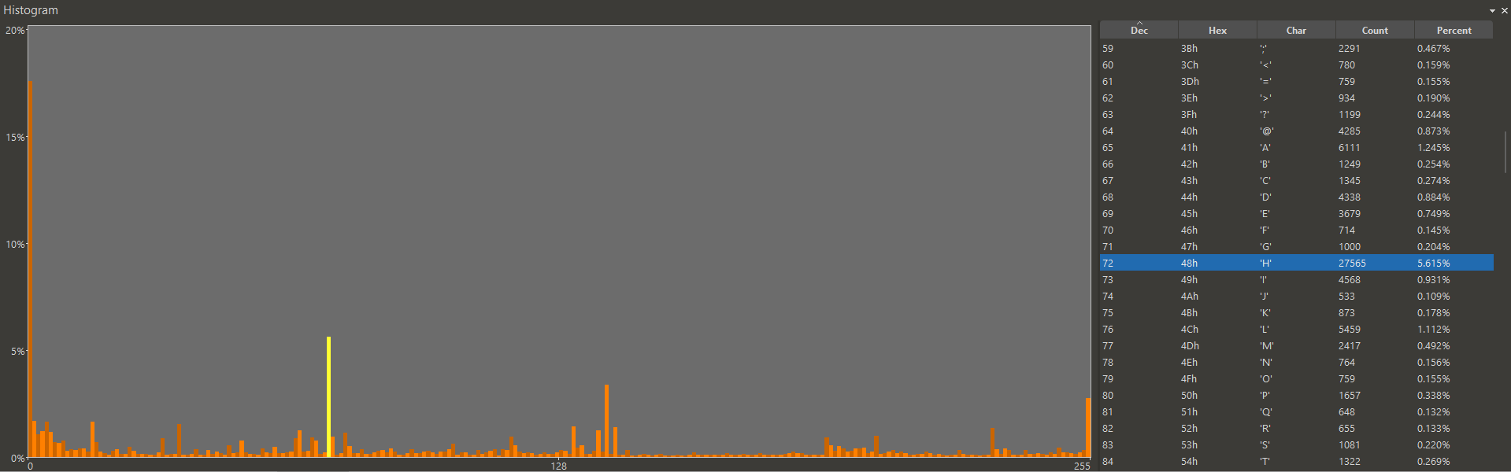

Гистограмма и энтропия эл. табл .xlsm (неупак файл)
Значение энтропии, посчитанное с помощью Radare2

Slide 25
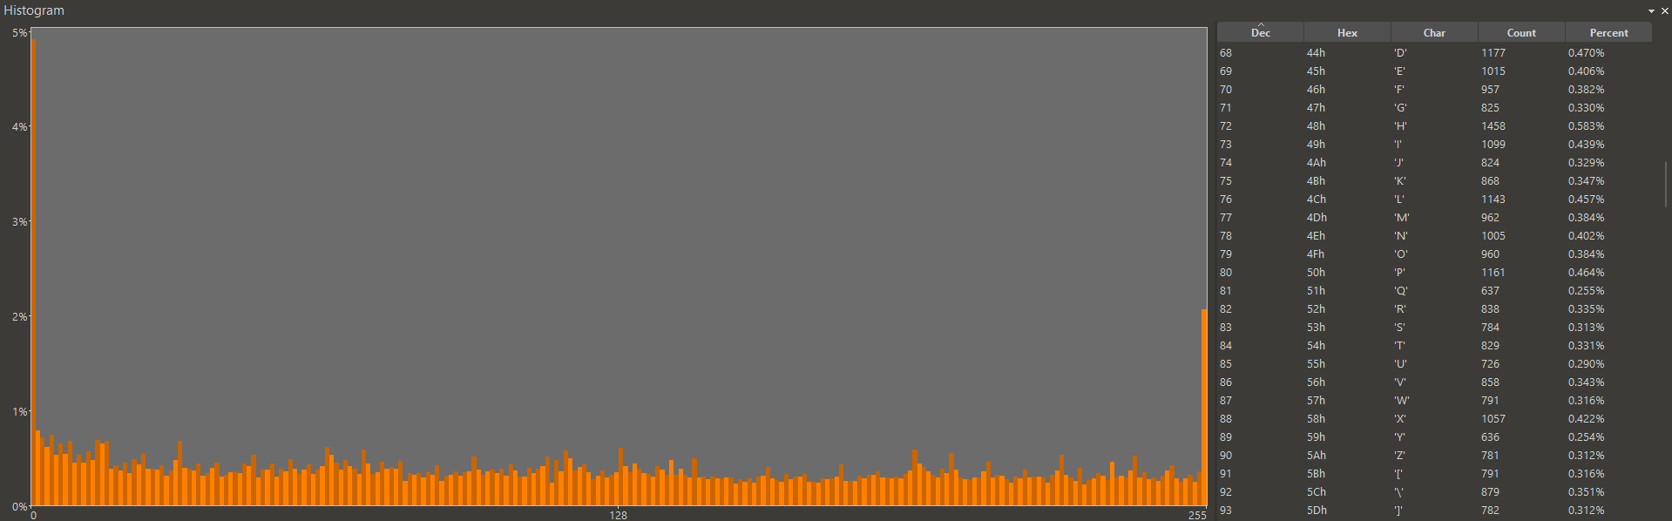

Гистограмма и энтропия эл. табл .xlsm (упак файл)
Значение энтропии, посчитанное с помощью Radare2

Slide 26


Гистограмма и энтропия текст. документа .txt (неупак файл)
Значение энтропии, посчитанное с помощью Radare2

Slide 27


Гистограмма и энтропия текст. документа .txt (упак файл)
Значение энтропии, посчитанное с помощью Radare2

Slide 28
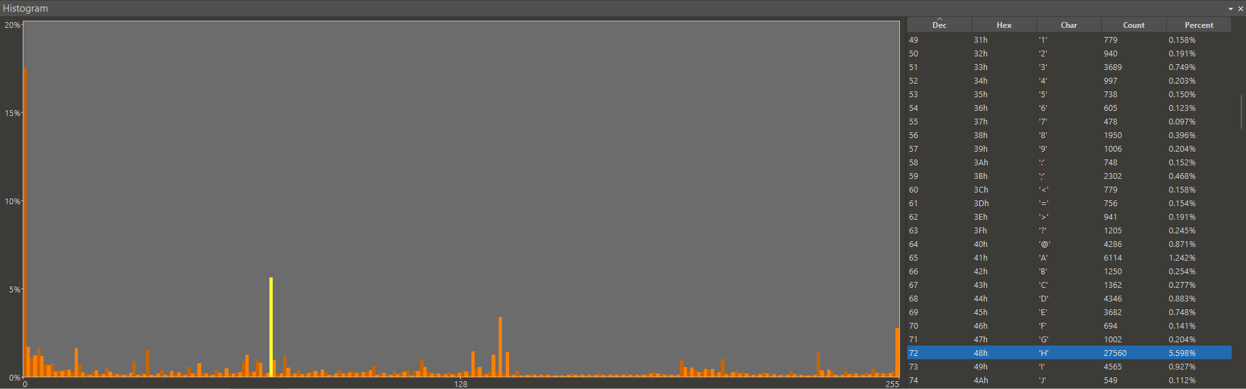

Гистограмма и энтропия текст. документа .docx (неупак файл)
Значение энтропии, посчитанное с помощью Radare2

Slide 29

Гистограмма и энтропия текст. документа .docx (упак файл)
Значение энтропии, посчитанное с помощью Radare2

Slide 30
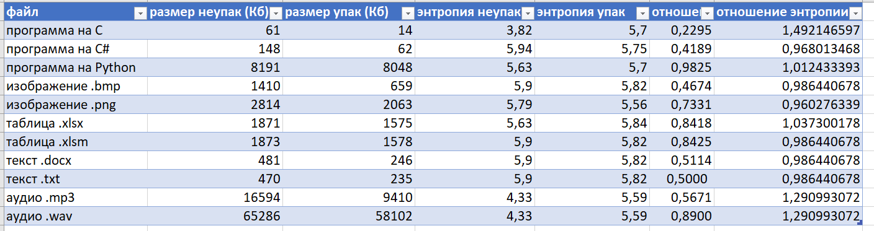
Таблица расчета энтропии и размеров

Slide 31
Выводы:
Неупакованные файлы программ на всех 3 языках программирования имеют неравномерное распределение байтов, их энтропия ниже максимальной, в то время как у упакованных файлов распределение байтов становится более “гладким”, энтропия увеличивается, размер уменьшается.
Энтропия текстовых документов не имеет смысла, в связи с тем, что, например, текстовый документ .docx формата уже является архивом.
Электронные таблицы: оба представленных формата относительно новые, они уже используют встроенное ZIP-сжатие. На графике видно, что гистограммы исходных файлов близки к равномерным, энтропия меняется незначительно. Изображения: изменения малозначительны. В данном случае упаковка не влияет на файл, энтропия остается высокой.
Аудиофайл .mp3 уже является сжатым форматом, поэтому упаковка является неэффективной, здесь можно предсказать следующее.
Аудиофайл .wav – заметно уменьшился размер файла. После упаковки более “гладкая” гистограмма. Энтропия увеличивается

